Slide 1

Redis分布式应用
Loem ipsum dolor sameman tanam casectetur adipiscing elit tamam dalam qoue sampe.

Slide 2
目录
Redis简介
Redis分布式
Redis集群

Slide 3
PART ONE

Slide 4

Redis简介
Redis简介
redis是一个key-value存储系统。redis支持各种不同方式的排序。与memcached一样，为了保证效率，数据都是缓存在内存中。区别的是redis会周期性的把更新的数据写入磁盘或者把修改操作写入追加的记录文件，并且在此基础上实现了master-slave(主从)同步。
Redis支持主从同步。数据可以从主服务器向任意数量的从服务器上同步，从服务器可以是关联其他从服务器的主服务器。存盘可以对数据进行写操作。由于完全实现了发布/订阅机制，使得从数据库在任何地方同步树时，可订阅一个频道并接收主服务器完整的消息发布记录。同步对读取操作的可扩展性和数据冗余很有帮助。

Slide 5
Redis优点
（1）速度快，因为数据存在内存中，类似于HashMap，HashMap的优势就是查找和操作的时间复杂度都是O(1)
01
（2）支持丰富数据类型，支持string，list，set，sorted set，hash
02
03
（3）支持事务，操作都是原子性，所谓的原子性就是对数据的更改要么全部执行，要么全部不执行
（4） 丰富的特性：可用于缓存，消息，按key设置过期时间，过期后将会自动删除
04

Slide 6

Redis对比
redis相比memcached有哪些优势？
(1) memcached所有的值均是简单的字符串，redis作为其替代者，支持更为丰富的数据类型
(2) redis的速度比memcached快很多
(3) redis可以持久化其数据
(4) Memcache支持多线程，redis支持单线程；CPU利用方面Memcache优于redis；

Slide 7

Redis简介
Redis与 Memcache的区别
(1)、存储方式
Memecache把数据全部存在内存之中，断电后会挂掉，数据不能超过内存大小。
Redis有部份存在硬盘上，这样能保证数据的持久性。
(2)、数据支持类型
Memcache对数据类型支持相对简单。
Redis有复杂的数据类型。
(3)、使用底层模型不同
它们之间底层实现方式 以及与客户端之间通信的应用协议不一样。
Redis直接自己构建了VM 机制 ，因为一般的系统调用系统函数的话，会浪费一定的时间去移动和请求。
(4）、key & value大小
redis最大可以达到512MB，而memcache只有1MB

Slide 8
PART TWO
Redis主从+哨兵的简介

Slide 9


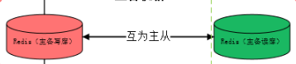
Redis分布式
Redis主从+哨兵
Redis主从配置
1.读写分离:比如在大型的网站下，数据量非常庞大如果写和读操作，全部在一台机器库上操作每秒上亿的数据量（或者还要大）这样就机器、数据库肯定会挂掉，这时候就有主从复制实现读、写分离，主机上写操作、从机实现
读操作。分开行动避免系统资源的消耗。
2.容灾恢复：比如说是用一台数据库在跑，如果有一天挂掉了或者宕机的时候。这时候用主从复制，就完全避免了，万一主机挂掉了，我从机就能马上继承主机的功能以维持项目正常跑这就是叫容灾恢复
what is哨兵
1.哨兵，意思就是巡逻。假如在生产上数据库挂掉，这个可以人员操作把从库操作上位，但是万一它半夜挂掉，这时候就要哨兵模式，自动巡逻，万一主库挂掉，它就在自动选举从库上位。
2.能够后台监控主机是否故障，如果故障了根据投票数自动将从库转换为主库。

Slide 10
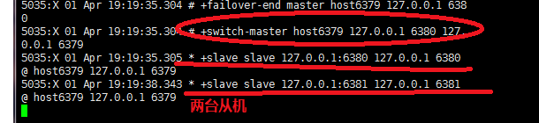
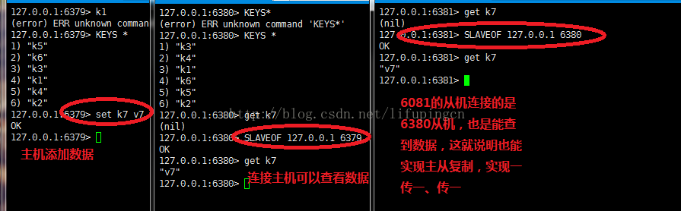
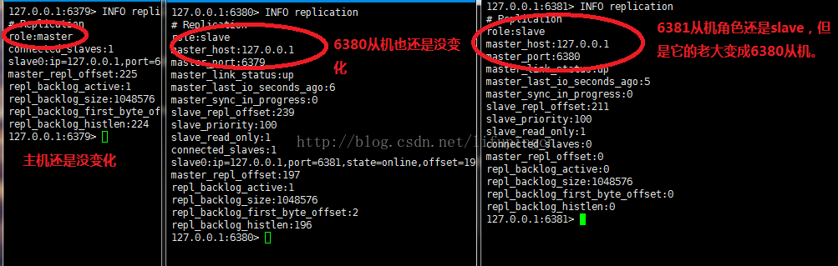
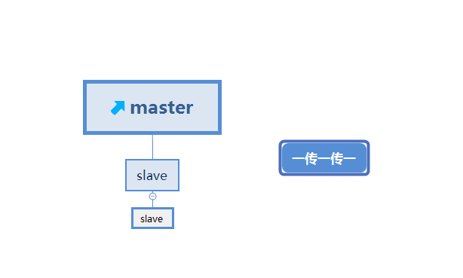
Redis分布式
01
02
03
04
复制原理
slave启动成功连接到master后会发送一个sync命令
Master接到命令启动后台的存盘进程，同时收集所有接收到的用于修改数据集命令，
在后台进程执行完毕之后，master将传送整个数据文件到slave,以完成一次完全同步
全量复制：而slave服务在接收到数据库文件数据后，将其存盘并加载到内存中。
增量复制：Master继续将新的所有收集到的修改命令依次传给slave,完成同步
但是只要是重新连接master,一次完全同步（全量复制)将被自动执行

Slide 11
Redis分布式
哨兵（sentinel）
1.哨兵支持集群
2.如果是主从那么每个机器都要配置哨兵(验证哨兵配置成功与否可以手动把master手动关掉，可以看到哨兵是否进行选主)
3.因为使用单个sentinel进程来监控redis是不可靠的，当sentinel进程宕掉后(sentinel本身也有单点问题，single-point-of-failure)整个集群系统将无法按照预期的方式运行。所以如果是主从的话。最好是主从里面全部配置。
.
哨兵是一个单独的程序，所以我们需要单独部署它。

Slide 12
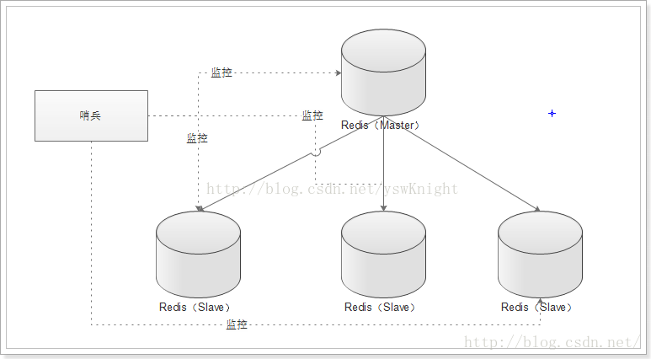
Redis分布式
哨兵模式（sentinel）
监控(Monitoring): 哨兵(sentinel) 会不断地检查你的Master和Slave是否运作正常。
提醒(Notification):当被监控的某个 Redis出现问题时, 哨兵(sentinel) 可以通过 API 向管理员或者其他应用程序发送通知。
自动故障迁移(Automatic failover):当一个Master不能正常工作时，哨兵(sentinel) 会开始一次自动故障迁移操作,它会将失效Master的其中一个Slave升级为新的Master, 并让失效Master的其他Slave改为复制新的Master; 当客户端试图连接失效的Master时,集群也会向客户端返回新Master的地址,使得集群可以使用Master代替失效Master。
哨兵(sentinel) 是一个分布式系统,你可以在一个架构中运行多个哨兵(sentinel) 进程,这些进程使用流言协议(gossipprotocols)来接收关于Master是否下线的信息,并使用投票协议(agreement protocols)来决定是否执行自动故障迁移,以及选择哪个Slave作为新的Master.
每个哨兵(sentinel) 会向其它哨兵(sentinel)、master、slave定时发送消息,以确认对方是否”活”着,如果发现对方在指定时间(可配置)内未回应,则暂时认为对方已挂(所谓的”主观认为宕机” Subjective Down,简称sdown).

Slide 13
Redis分布式
哨兵模式
1
主观下线
就是单个sentinel认为某个服务下线（有可能是接收不到订阅，之间的网络不通等等原因）。
sentinel会以每秒一次的频率向所有与其建立了命令连接的实例（master，从服务，其他sentinel）发ping命令，通过判断ping回复是有效回复，还是无效回复来判断实例时候在线（对该sentinel来说是“主观在线”）。
客观下线
2
当sentinel监视的某个服务主观下线后，sentinel会询问其它监视该服务的sentinel，看它们是否也认为该服务主观下线，接收到足够数量（这个值可以配置）的sentinel判断为主观下线，既任务该服务客观下线，并对其做故障转移操作。
选举领头sentinel
3
一个redis服务被判断为客观下线时，多个监视该服务的sentinel协商，选举一个领头sentinel，对该redis服务进行转移操作。
故障转移
4
1. 从下线的主服务的所有从服务里面挑选一个从服务，将其转成主服务
2. 已下线主服务的所有从服务改为复制新的主服务
3. 将已下线的主服务设置成新的主服务的从服务，当其回复正常时，复制新的主服务，变成新的主服务的从服务

Slide 14
PART
THREE
主从集群模式

Slide 15
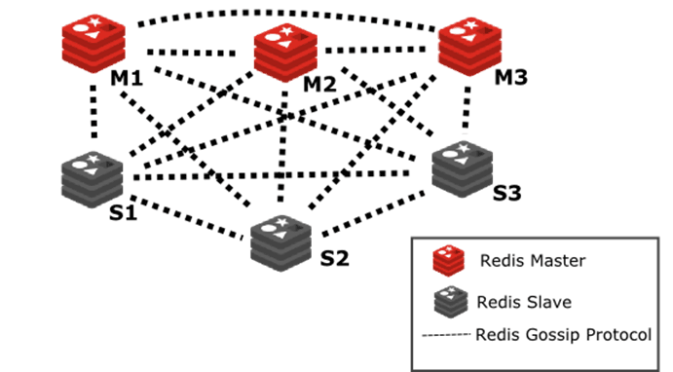
Redis集群
Redis集群
Redis 集群是3.0之后才引入的，在3.0之前，使用哨兵（sentinel）机制来监控各个节点之间的状态。
Redis 集群是一组能进行数据共享的Redis 实例（服务或者节点）的设施，集群可以使用的功能是普通单机 Redis 所能使用的功能的一个子集；Redis 集群通常具有高可用、可扩展性、分布式、容错等特性。

Slide 16
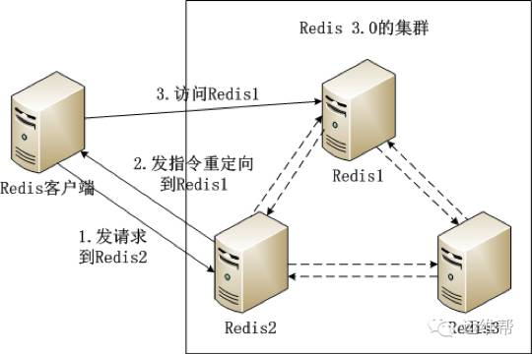
Redis集群
Redis集群的工作流程
（1） Redis客户端在Redis2实例上访问某个数据。
（2） 在Redis2内发现这个数据是在Redis1这个实例中，给Redis客户端发送一个重定向的命令。
（3） Redis客户端收到重定向命令后，访问Redis1实例获取所需的数据。

Slide 17
Redis集群
Redis持久化
RDB持久化方式
AOF持久化方式
1). 一旦采用该方式，那么你的整个Redis数据库将只包含一个文件，这对于文件备份而言是非常完美的。比如，你可能打算每个小时归档一次最近24小时的数据，同时还要每天归档一次最近30天的数据。通过这样的备份策略，一旦系统出现灾难性故障，我们可以非常容易的进行恢复。
2). 对于灾难恢复而言，RDB是非常不错的选择。因为我们可以非常轻松的将一个单独的文件压缩后再转移到其它存储介质上。
3). 性能最大化。对于Redis的服务进程而言，在开始持久化时，它唯一需要做的只是fork出子进程，之后再由子进程完成这些持久化的工作，这样就可以极大的避免服务进程执行IO操作了。
4). 相比于AOF机制，如果数据集很大，RDB的启动效率会更高。
1). 该机制可以带来更高的数据安全性，即数据持久性。Redis中提供了3中同步策略，即每秒同步、每修改同步和不同步。事实上，每秒同步也是异步完成的，其效率也是非常高的，所差的是一旦系统出现宕机现象，那么这一秒钟之内修改的数据将会丢失。而每修改同步，我们可以将其视为同步持久化，即每次发生的数据变化都会被立即记录到磁盘中。可以预见，这种方式在效率上是最低的。至于无同步，无需多言，我想大家都能正确的理解它。
2). 由于该机制对日志文件的写入操作采用的是append模式，因此在写入过程中即使出现宕机现象，也不会破坏日志文件中已经存在的内容。然而如果我们本次操作只是写入了一半数据就出现了系统崩溃问题，不用担心，在Redis下一次启动之前，我们可以通过redis-check-aof工具来帮助我们解决数据一致性的问题。
3). 如果日志过大，Redis可以自动启用rewrite机制。即Redis以append模式不断的将修改数据写入到老的磁盘文件中，同时Redis还会创建一个新的文件用于记录此期间有哪些修改命令被执行。因此在进行rewrite切换时可以更好的保证数据安全性。
4). AOF包含一个格式清晰、易于理解的日志文件用于记录所有的修改操作。事实上，我们也可以通过该文件完成数据的重建。

Slide 18
Redis集群
Redis持久化
RDB持久化方式缺点
AOF持久化方式缺点
1). 如果你想保证数据的高可用性，即最大限度的避免数据丢失，那么RDB将不是一个很好的选择。因为系统一旦在定时持久化之前出现宕机现象，此前没有来得及写入磁盘的数据都将丢失。
2). 由于RDB是通过fork子进程来协助完成数据持久化工作的，因此，如果当数据集较大时，可能会导致整个服务器停止服务几百毫秒，甚至是1秒钟。
1). 对于相同数量的数据集而言，AOF文件通常要大于RDB文件。RDB 在恢复大数据集时的速度比 AOF 的恢复速度要快。
2). 根据同步策略的不同，AOF在运行效率上往往会慢于RDB。总之，每秒同步策略的效率是比较高的，同步禁用策略的效率和RDB一样高效。

Slide 19
2018
THANK
YOU

